Slide 1
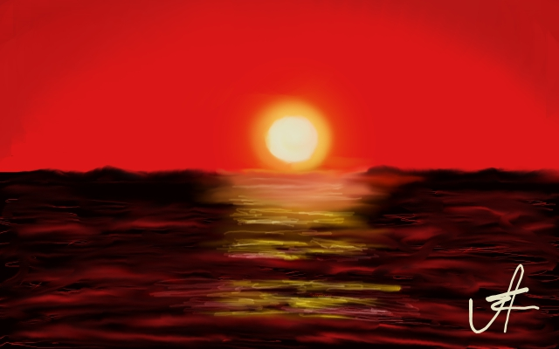
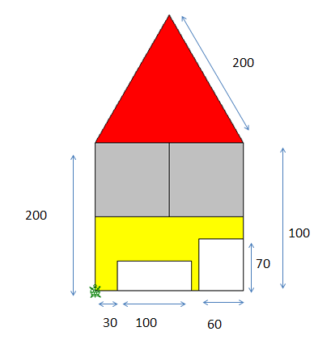
11. óra
A képek fajtái
Képszerkesztési lehetőségek

Slide 2
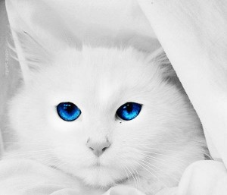

A képek formátuma
Honnan tudjuk, hogy egy fájl kép?
Leggyakoribb képfájl kiterjesztések:
jpg, jpeg, png, gif, img, bmp, cdr, wmf…

Slide 3
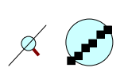
A bittérképes (raszteres) képformátum (pl. bmp, tif, jpg)
A kép pontjait rögzíti.
Hátrány: Nagyításnál torzul a kép, nagy méret.
Pl.
Előny: Jól színezhetők, képpontonként szerkeszthetők.

Slide 4

A vektorgrafikus képformátum (pl. cps, wmf, cdr)
Matematikai képletek segítségével építi fel a képet, a kép minden eleme külön objektum.
Hátrány: Rosszul színezhetők.
Előny: Nagyíthatók, minden elem külön szerkeszthető.
Pl:

Slide 5
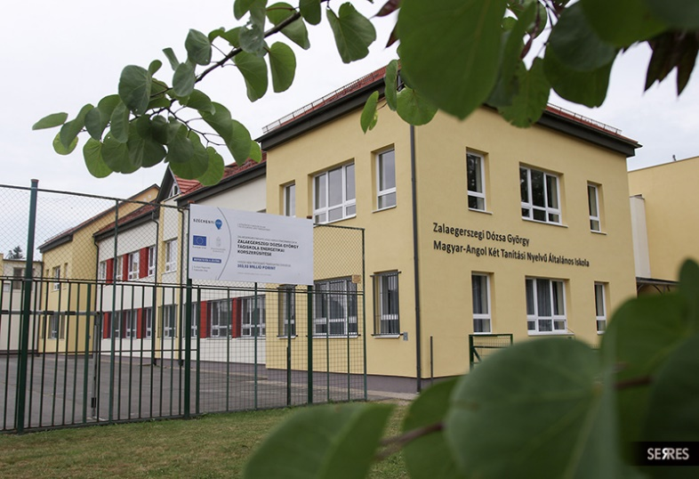
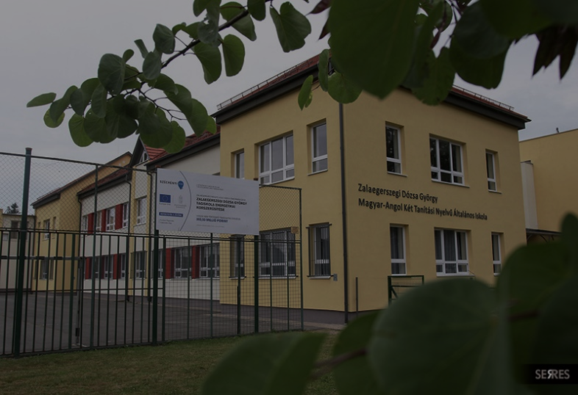
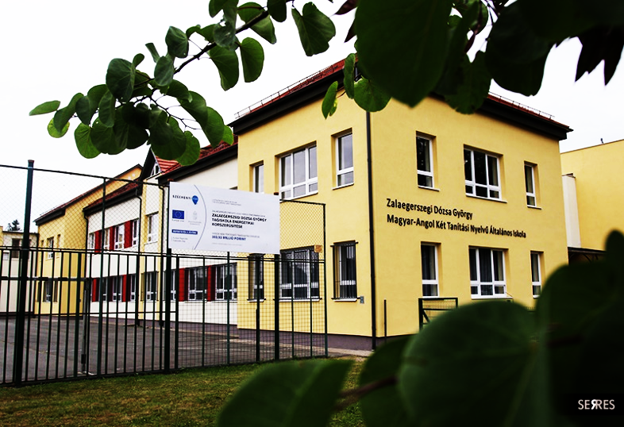
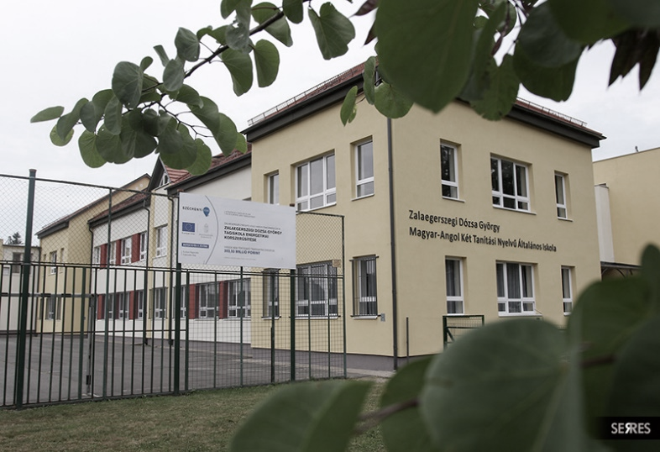
Képszerkesztési lehetőségek
a
alap
- fényerősség
+ kontraszt
- telítettség

Slide 6
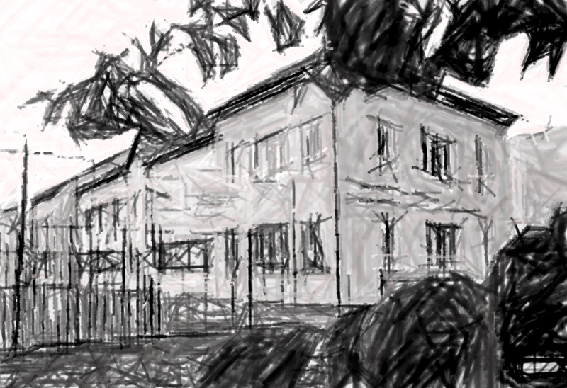

Képszerkesztési lehetőségek
a
árnyékolás
keretezés
Finom élek
Művészi effektusok

